Slide 1
Lập trình socket
HaoNM5

Slide 2
Mục lục
Process là gì
IPC là gì
Các kỹ thuật IPC
Socket là gì
Cú pháp
Chương trình mẫu

Slide 3
Process
Định nghĩa
Process (tiến trình) là một chương trình đang chạy.
Một hệ thống linux bao gồm rất nhiều tiến trình.
Ví dụ, khi thực thi ls, grep,… kernel sẽ tạo ra một tiến trình mới

Slide 4
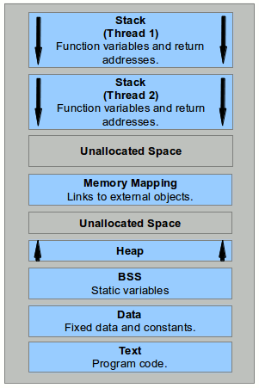
Process
Đặc điểm
Mỗi process có không gian bộ nhớ riêng
Nếu muốn chúng share thông tin thì cần dùng IPC

Slide 5
IPC
Các loại IPC
Pipe
Signal
Message queue
Shared memory
Socket

Slide 6
IPC
Ưu và nhược điểm của các loại IPC
Kỹ thuật | Ưu điểm | Nhược điểm
Pipe | Đơn giản, dễ triển khai | Chỉ truyền được lượng dữ liệu nhỏ, đơn giản và một chiều
Signal | Nhẹ và nhanh, tiện cho thông báo đa tiến trình | Chỉ truyền mã + optional 1 giá trị nhỏ
Shared memory | Nhanh nhất, phù hợp truyền tải dữ liệu lớn | Có thể bị race condition, deadlock
Message queue | Hỗ trợ độ ưu tiên giữa các gói dữ liệu, notify tự động, không block giữa sender và receiver | Gần chậm nhất, dữ liệu lớn phải chia thành nhiều message (max khoảng 16 MB)
Socket | Truyền tải giữa các tiến trình khác máy | Triển khai phức tạp, có độ trễ

Slide 7
Socket
Khái niệm
Socket giống như một cái cổng, cho phép dữ liệu đi vào và đi ra khỏi mỗi process.
Để thực hiện một giao tiếp mạng, cần có 2 socket ở 2 đầu.
Process 1
Process 2
Socket
Socket

Slide 8
Socket
Đặc điểm
Mỗi một socket được định danh bởi ip và port và giao thức (TCP hoặc UDP)
2 socket có thể cùng ip nhưng phải khác port và ngược lại
VD: trên cùng máy có ip 192.168.56.102, ứng dụng trình duyệt có port là 80,zalo có port là 81 chẳng hạn
Socket của 2 giao thức khác nhau có thể cùng chung ip:port.

Slide 9
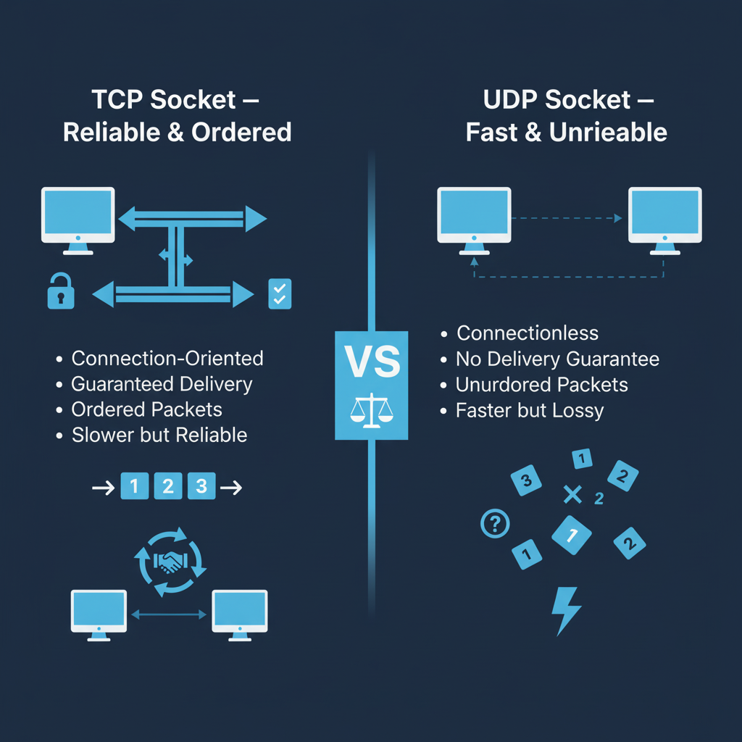
Socket
Phân loại
Theo giao thức
TCP: các gói tin đến đúng và đủ theo thứ tự
UDP: chỉ biết gửi còn không quan tâm đến đúng và đủ không, bù lại rất nhanh
Theo vị trí processes
Unix domain socket: giữa các tiến trình trong cùng máy
Internet socket: giữa các tiến trình khác máy

Slide 10
Socket
API
Chức năng | TCP socket | UDP socket
Tạo socket mới | int socket(int domain, int type, int protocol); | Tương tự TCP socket
Tái sử dụng địa chỉ IP và port đang TIME_WAIT | int setsockopt(sockfd, SOL_SOCKET, SO_REUSEADDR, &opt, sizeof(opt)); | Tương tự TCP socket
Gắn địa chỉ ip và port cho socket | int bind(int sockfd, const struct sockaddr *addr, socklen_t addrlen); | Tương tự TCP socket
Đặt socket ở trạng thái “listen connection” | int listen(int sockfd, int backlog); | Không có do UDP là connectionless protocol
Connect tới server | int connect(int sockfd, const struct sockaddr *addr, socklen_t addrlen); | Không có do UDP là connectionless protocol
Chấp nhận kết nối mới | int accept(int sockfd, struct sockaddr *addr, socklen_t *addrlen); | Không có do UDP là connectionless protocol
Gửi dữ liệu | ssize_t send(int sockfd, const void *buf, size_t len, int flags); | ssize_t sendto(int sockfd, const void *buf, size_t len, int flags, const struct sockaddr *dest_addr, socklen_t addrlen);
Nhận dữ liệu | ssize_t recv(int sockfd, void *buf, size_t len, int flags); | ssize_t recvfrom(int sockfd, void *buf, size_t len, int flags, struct sockaddr *src_addr, socklen_t *addrlen);
Đóng socket | int close(int sockfd); | Tương tự TCP socket
Notes
TCP workflow: socket() → bind() → listen() → accept() → send()/recv() → close()
UDP workflow: socket() → bind() → recvfrom()/sendto() → close()
Headers: <sys/socket.h>, <netinet/in.h>, <unistd.h>, <arpa/inet.h>

Slide 11
TCP workflow
Server
Client
socket
socket
socket
socket
setsockopt
setsockopt
bind
bind
listen
connect
listen
connect
accept
accept
send/recv
send/recv
send/recv
send/recv

Slide 12
Xử Lý Nhiều Client Trong Socket Programming
Lịch sử đối ứng: Từ Multithread đến Epoll
Multithreading (thập niên 80-90):
Ý tưởng: Tạo một thread riêng cho mỗi client (sử dụng pthread_create()).
Ưu: Đơn giản, xử lý blocking I/O dễ dàng.
Nhược: Overhead cao (context switching), không scale tốt với hàng nghìn client (thread explosion).
Ví dụ: Server chat cơ bản với accept() trong main thread, fork thread cho mỗi kết nối.

Slide 13
Xử Lý Nhiều Client Trong Socket Programming
Lịch sử đối ứng: Từ Multithread đến Epoll
Select (thập niên 90, BSD Unix):
Ý tưởng: Giám sát nhiều file descriptor (FD) trên một thread duy nhất (select(fd_set, timeout)).
Ưu: Không cần multi-thread, xử lý non-blocking I/O.
Nhược: Giới hạn 1024 FD (fd_set size), O(n) scan mỗi lần gọi → Không scale cho >10k client.
POSIX: #include <sys/select.h>.

Slide 14
Xử Lý Nhiều Client Trong Socket Programming
Lịch sử đối ứng: Từ Multithread đến Epoll
Poll (năm 2001, Linux 2.4):
Ý tưởng: Cải tiến select, sử dụng mảng pollfd[] động (poll(pollfd, nfds, timeout)).
Ưu: Không giới hạn FD cố định, vẫn single-thread.
Nhược: Vẫn O(n) scan, kém hiệu suất với số lượng lớn FD.
POSIX: #include <poll.h>.
Notes:
struct pollfd { int fd; // file descriptor
short events; // sự kiện quan tâm (POLLIN, POLLOUT…)
short revents; // kernel điền kết quả vào đây
};
cả hai đều truyền một “danh sách trạng thái FD” xuống kernel, kernel xử lý rồi điền kết quả trả về.
Với select: danh sách đó là bitmask.
Với poll: danh sách đó là mảng struct pollfd.

Slide 15
Xử Lý Nhiều Client Trong Socket Programming
Lịch sử đối ứng: Từ Multithread đến Epoll
Epoll (năm 2002, Linux 2.5):
Ý tưởng: Event-driven I/O, sử dụng epoll_ctl() và epoll_wait() cho edge/level-triggered.
Ưu: O(1) cho add/remove, scale đến hàng triệu client
Không cần copy toàn bộ danh sách FD xuống kernel mỗi lần gọi (khác với select/poll).
Nhược: Chỉ Linux (POSIX-like nhưng không chuẩn POSIX thuần).
Chuyển tiếp: Từ blocking/multi-thread → non-blocking/event-loop hiện đại.

Slide 16
Epoll
Phương pháp cốt lõi cho server hiệu suất cao
Khái niệm: Epoll là API Linux (tương tự kqueue trên BSD/FreeBSD) để giám sát I/O events trên nhiều FD mà không blocking.
Ưu điểm so với Select/Poll:
Hiệu suất: O(1) cho epoll_ctl() (thêm/xóa FD), O(n) chỉ cho epoll_wait() (trả về ready events).
Scale: Hỗ trợ >1 triệu kết nối (sử dụng kernel callback thay vì user-space scan).
Modes: Edge-triggered (ET: chỉ notify khi event thay đổi) vs Level-triggered (LT: notify liên tục khi ready).

Slide 17
Epoll
Cách triển khai Epoll trong Server Socket
Bước 1: Khởi tạo server
socket(), bind(), listen() như bình thường.
Tạo epfd: epoll_create1(0);
Thêm listen FD: epoll_ctl(EPOLL_CTL_ADD, listenfd, EPOLLIN).
Bước 2: Event loop chính
Vòng lặp: nfds = epoll_wait(epfd, events, 1024, -1);
Với mỗi event: if (events[i].data.fd == listenfd) → accept() và thêm client FD vào epoll.
else → read/write non-blocking (fcntl(fd, F_SETFL, O_NONBLOCK)).
Xử lý lỗi: Kiểm tra EPOLLERR/EPOLLHUP, close FD nếu cần.

Slide 18
Epoll
Epoll + Multithreading: Mô hình hybrid cho server lớn
Vấn đề single-thread: Không tận dụng được khả năng cpu đa luồng, mỗi lần chỉ xử lý một client.
Giải pháp hybrid:
Main thread: Epoll cho I/O multiplexing (accept connections, phân phối tasks).
Worker threads: Xử lý business logic (pthread pool, queue tasks từ main thread).

Slide 19
Epoll
Ưu nhược điểm & Kết luận
Ưu điểm server hiện đại (Epoll + Multithread):
Hiệu suất cao: Xử lý 10k+ connections với low latency.
Tiết kiệm tài nguyên: Ít context switch hơn multithread thuần.
Linh hoạt: Dễ mở rộng với cloud (Docker, Kubernetes).
Nhược điểm:
Phức tạp code (non-blocking logic, error handling).
Platform-specific (epoll chỉ Linux; dùng poll/select cho portability).
Debug khó (race conditions trong multi-thread).
Kết luận: Từ multithread đơn giản đến epoll hybrid, server hiện đại ưu tiên event-driven + parallelism để scale. Khuyến nghị: Bắt đầu với epoll single-thread, sau mở rộng multi-thread.

